Slide 1

Спорт и допинг
Работу выполнил
Чайковский Н. О.
Работу проверил
Горбачёв М. Б.

Slide 2
Содержание
Что такое допинг?
История и первые случаи применения допинга
Допинг в современном спорте
Что такое ВАДА
Последствия применения допингов
Борьба с допингом

Slide 3
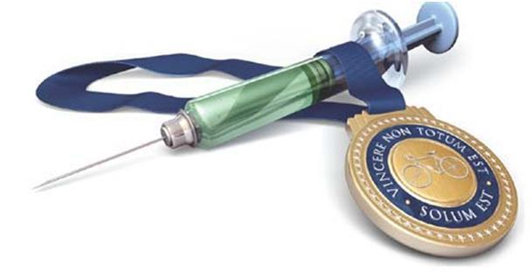
Что такое допинг?
Допинг – это биологически активное вещество, способ и методы искусственного или принудительного повышения спортивной работоспособности, оказывающие на организм различного рода побочные эффекты

Slide 4
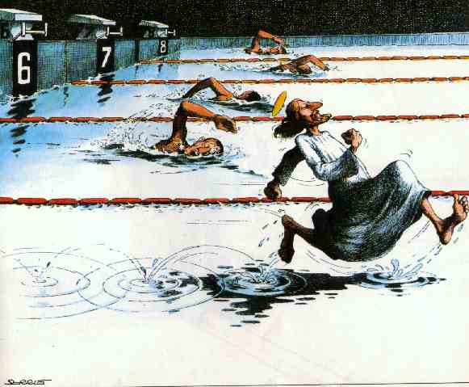
Первые случаи применения допинга
Первый документально подтверждённый случай использования допинга был зарегистрирован в 1865 году, именно тогда специальные стимуляторы были использованы пловцами из Голландии. После хороших результатов голландцев в каждой стране спортсмены всех дисциплин начали пробовать применять данные препараты.

Slide 5
Первые случаи применения допинга
Первые Олимпийские игры, которые прошли в 1896 году, также стали местом, где успешно использовались допинговые добавки типа кодеин и стрихнин.
На Олимпиаде в 1904 буквально с того света достали марафонца Томаса Хикса, который влил в свой организм смесь бренди, кодеина и стрихнина. Но всё это было, как говориться, баловство, настоящая же эра допинга началась в 1935 году, когда был создан синтетический тестостерон.
Считается, что нацистская Германия обязана за свои победы на Олимпиаде в 1936 именно этому препарату.
Всё повторилось, когда на Олимпиаде в 1952 году Советские спортсмены показали невероятные результаты. Американцы не ожидали такого унижения от своего главного на тот момент врага и тоже решили взяться за разработку андрогинных препаратов. И у них получилось.

Slide 6
Допинг в современном спорте
Ежегодно в разных странах синтезируются тысячи различных допингов, и антидопинговым службам нужно быть постоянно начеку, ведь установленный рекорд может быть совсем не заслугой спортсмена, а заслугой тех людей, которым удалось создать препарат, спокойно обошедший антидопинговую комиссию.

Slide 7
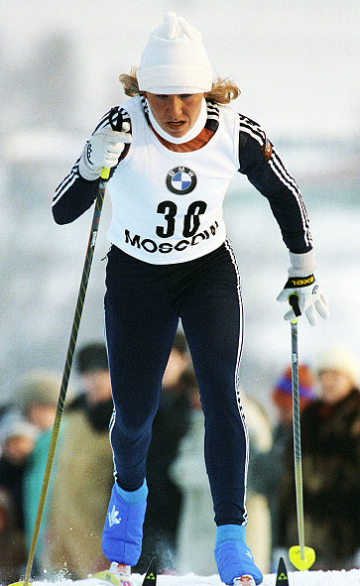
Неоднократная олимпийская чемпионка по лыжным гонкам и по биатлону Анфиса Резцова, откровенно призналась в том, что "если хочешь чего-то добиться, без допинга никуда". На такое официальное признание решаются буквально единицы и прежде всего – это спортсмены, закончившие свою профессиональную карьеру.

Slide 8
За время проведения XXX летних Олимпийских игр в Лондоне-2012 допинг-пробы лишь шести спортсменов дали положительный результат. Ставшая олимпийской чемпионкой в толкании ядра Надежда Остапчук (Белоруссия) лишилась своей медали. Греческий спортсмен Димитрис Хондрокукис (прыжки в высоту), турецкие олимпийцы Фатих Байдар и Ибрагим Арат (тяжелая атлетика), албанец Хюсен Пулаку (тяжелая атлетика) и российская велогонщица Виктория Баранова были отстранены от участия в соревнованиях лондонской олимпиады.

Slide 9
Одновременно с разработкой новых стимуляторов создаются средства, позволяющие скрыть применение допинга. Соревнования атлетов превращаются в состязание фармацевтических компаний.

Slide 10
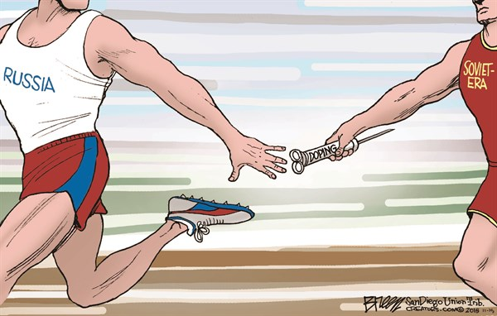
В 2014 году Россия была в этом рейтинге на 53-м месте с результатом 0,9%. Это достаточно хорошо, ведь в 2013-м показатель был значительно выше — 1,36%. Но все равно можно лучше: в 2014 году процент нарушений у США составил 0,7%, у Китая — еще меньше, 0,4%.

Slide 11

Что такое ВАДА ?
ВАДА - это всемирное антидопинговое агентство. Это некое подобие инквизиции в современном спорте. Они выявляют спортсменов которые употребляют допинг, и забирают у них все награды и отстраняют от спорта.

Slide 12
Самих себя ВАДА считают кристально честными.
На самом деле всё наоборот. У ВАДА существуют спонсоры, которые платят им деньги.
Вот в зависимости от того какие спонсоры, ВАДА и принимает те или иные решения.
Примером служит история с американским велогонщиком Армстронгом. Это была мега-звезда.
Но в один момент Армстронг поссорился со своими спонсорами и ВАДА вынесла вердикт, что он употреблял допинг 10 лет.
Возникает вопрос — А как 10 лет Армстронг успешно проходил допинг-тексты?
Выходит ВАДА знала о том, что Армстронг употребляет допинг и все 10 лет покрывало его. Или что ВАДА была слепой и ничего не видела?
Ну так выходит, что ВАДА это по сути оборотень — Кого нужно покрываю, кого нужно наказываю.

Slide 13
Последствия применения допингов
Допинги утяжеляют последствия нагрузок, что ведет к физическому перенапряжению, инициируя развитие различных патологических состояний.
Допинги старят и разрушают организм.
Много спортсменов умерло дома, в постели, уже закончив выступления, причем болезнь казалась никак не связанной со спортивной деятельностью

Slide 14
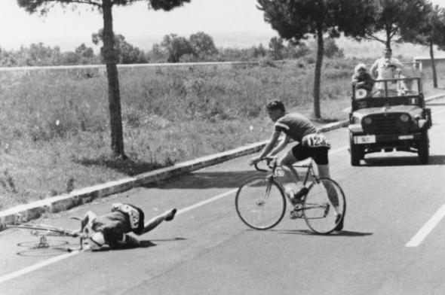
Впервые смертельный случай от применения допинга был зафиксирован в 1886 г., когда английский велогонщик скончался от употребления чрезмерной дозы кокаина с героином.

Slide 15
Спортсмены из за стимуляторов начали регулярно гибнуть прямо на дистанции. Первый такой случай зафиксирован в 1960 году, когда амфетамины унесли жизни велосипедистов Йенсена и Ховарда. Во время велосипедного марафона Тур де Франс 1967 г. умер английский велосипедист Симпсон. Летом 1986 г. в результате злоупотребления кокаином погиб американский баскетболист Байес, в 1987 году -- профессиональный футболист Роджерс. И этот далеко не полный список жертв допинга -- только верхушка айсберга, это те случаи, когда врачи смогли установить, что смерть наступила непосредственно от приема стимулятора.

Slide 16
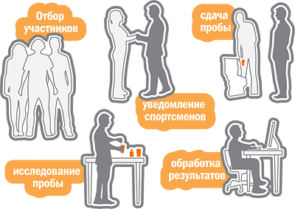
Борьба с допингом
Во время национальных и международных соревнований проводится допинг-контроль не только призеров, но и остальных участников по жребию или выбору судьи по допингу. Помещения (станции) допинг-контроля размещаются на всех спортивных аренах. В большинстве видов спорта установленное применение допинга влечет за собой дисквалификацию на 2 года, а повторное — на 4 года или даже навсегда.

Slide 17
Однако многих спортсменов это не останавливает. Более того, большинство спортсменов употребляют допинг вне соревнований, на тренировках. При такой нагрузке это неудивительно. Тренеры же относятся к этому явлению весьма спокойно, и часто сами заставляют своих подопечных употреблять допинг.
Официально заявляется, что тренеры не поощряют употребление допинга, а употреблять или не употреблять является личным выбором каждого спортсмена.

